Slide 1
Nagyhegyes
Riport a polgármesterasszonnyal
(riportalany: Bajusz Istvánné)

Slide 2
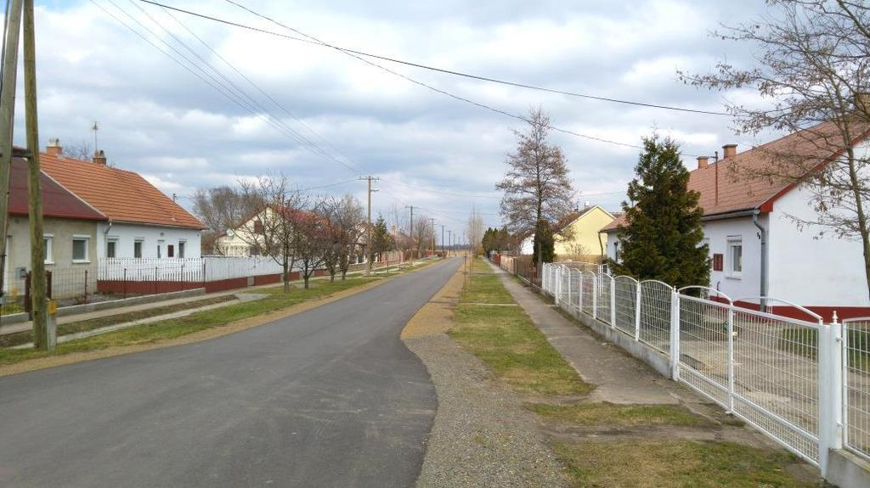
1. kérdés
Honnan kapta a nevét Nagyhegyes, hiszen nincs is itt hegy?

Slide 3
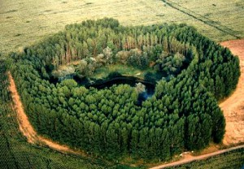
2. kérdés
Hányan laknak a településen?

Slide 4
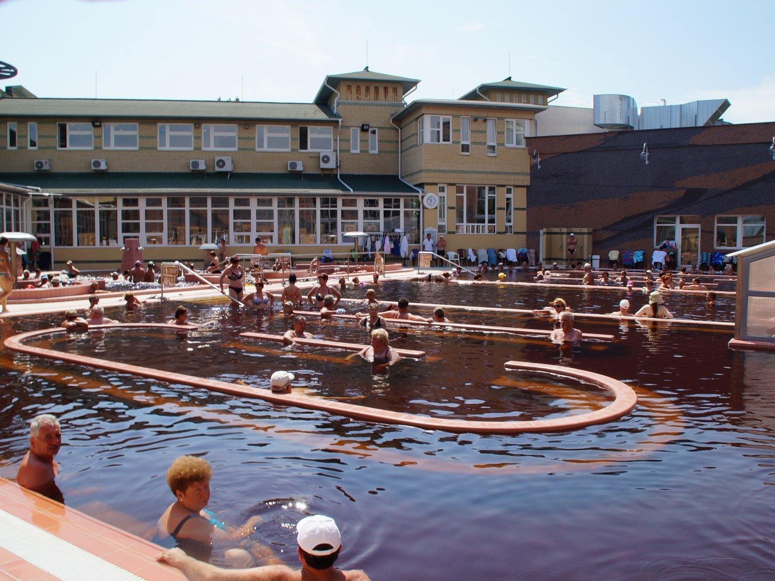
3. kérdés
Igaz- e hogy Nagyhegyes alatt ugyanolyan termálvíz van mint Hajdúszoboszlón ? Tervezünk-e fürdőt Nagyhegyesre?

Slide 5
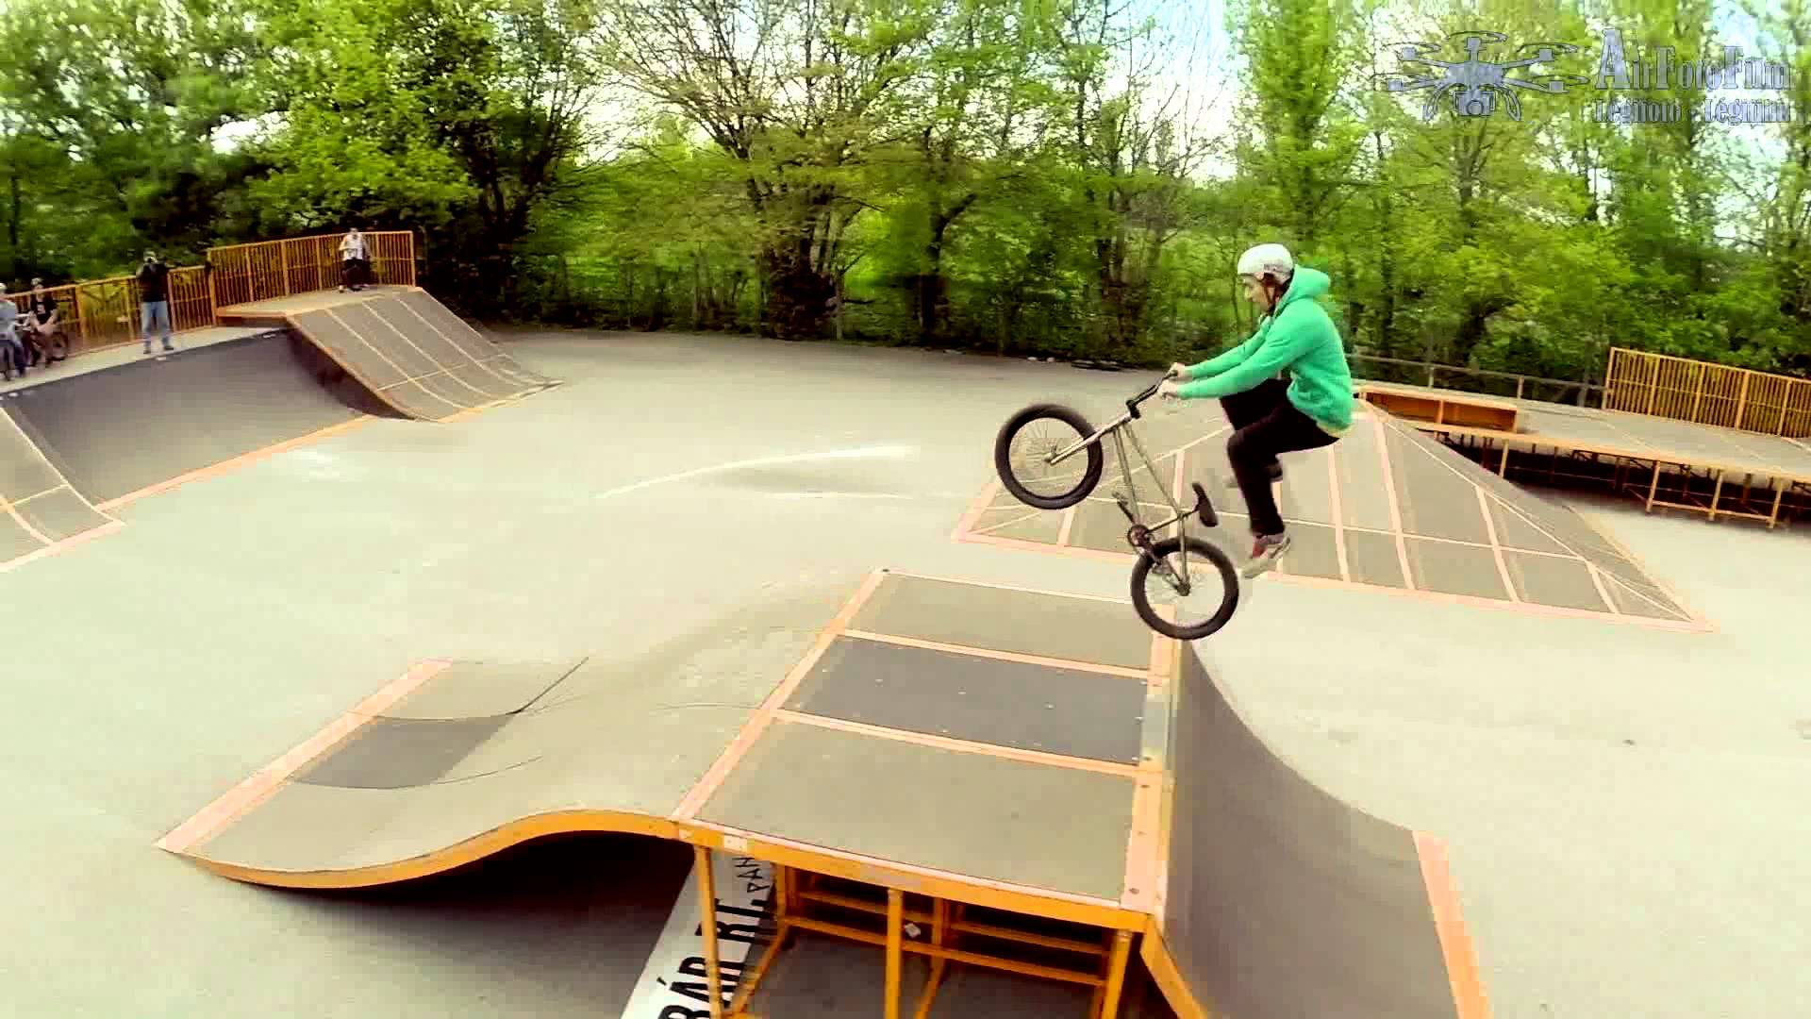
4. kérdés
Mi a kiserdei szabadidőpark története? Terveznek Nagyhegyesre Skate – parkot ?Ez egy gördeszkás ,görkorcsolyás, biciklis ügyességi pálya?

Slide 6
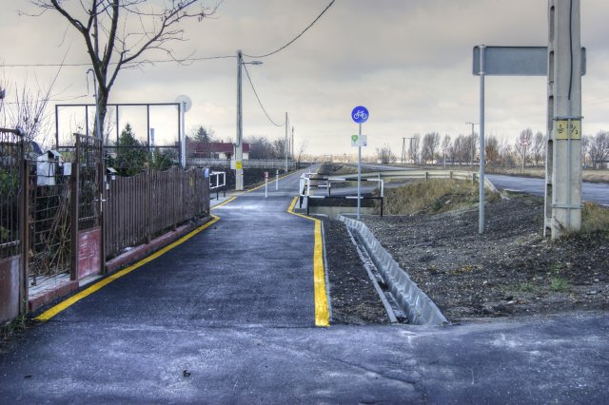
5. kérdés
Milyen fejlesztési tervei vannak az önkormányzatnak?

